Slide 1
Schulungsunterlagen der AG RDA
Vertretungen der Öffentlichen Bibliotheken

Slide 2
Inhaltstyp / Medientyp / Datenträgertyp IMD-Typen
Modul 2
B3Kat: 19.11.2015

Slide 3
Inhaltstyp / Medientyp / Datenträgertyp
IMD-Typen als Standardelemente
Erfassung der IMD-Typen in allen Beschreibungen
Kategorisierung der Ressourcen
Basis für Generieren von Icons, Filtern oder Facettierungen
Normiertes Vokabular in deutscher Sprache
Erfassung in Aleph
Codes im Unterfeld b der IMD-Felder 060/061/062
Notes:
3 neue Typen, neue Codefelder, die in allen Aufnahmen immer belegt werden müssen; Erfassung dient der Einschränkung der Suche, der Facettierung im OPAC
Vokabular: normiert, fester Kanon

Slide 4
Definition
6.9 Inhaltstyp = Aleph 060 Merkmal der Expression
Der Inhaltstyp gibt wieder, in welcher Form der Kommunikation der Inhalt einer Ressource ausgedrückt und mit welchem menschlichen Sinn (Sehen, Hören, Tasten …) der Inhalt wahrgenommen wird.
Termini der Liste 6.9.1.3 Auswahl
aufgeführte Musik | Bewegungsnotation | Computerdaten | Computerprogramm | dreidimensionale Form | dreidimensionales bewegtes Bild | Geräusche | gesprochenes Wort | kartografisches Bild | Noten | taktile dreidimensionale Form | taktiler Text | taktiles Bild | Text | unbewegtes Bild | zweidimensionales bewegtes Bild |

Slide 5
Definition
3.2 Medientyp = Aleph 061 Merkmal der Manifestation
Der Medientyp drückt die Kategorie von Gerät aus, das erforderlich ist, um die Ressource anzuschauen, abzuspielen oder laufen zu lassen.
Termini der Liste 3.2.1.3
| audio
| Computermedien
| Mikroform
| mikroskopisch
| ohne Hilfsmittel zu benutzen
| projizierbar
| stereografisch
| video
Notes:
Diese Liste ist komplett

Slide 6
Definition
3.3 Datenträgertyp = Aleph 062
Merkmal der Manifestation
Der Datenträgertyp kategorisiert das Format des Speichermediums und das Gehäuse eines Datenträgers
in Kombination mit der Art des erforderlichen Geräts.
Termini der Liste 3.3.1.3 Auswahl
Datenträger, die ohne Hilfsmittel zu benutzen sind: Band | Blatt | Karte …
Datenträger für Computermedien: Online-Ressource | Computerdisk …
Datenträger für Mikroformen: Mikrofiche | Mikrofilmrolle …
Datenträger für projizierbare Bilder: Dia | Filmrolle | Overheadfolie …
Tonträger: Audiodisk | Audiokassette | Tonbandspule …
Videodatenträger: Videodisk | Videokassette …

Slide 7
Beispiele
* Kursiver, ausgegrauter Text gibt an, wofür der Code steht
Einbändige Monografie oder
Fortlaufende Ressource
in gedruckter Form
nur Text
ohne Abbildungen
Aleph | RDA | Element | Erfassung
060 | 6.9 | Inhaltstyp | $b txt Text
061 | 3.2 | Medientyp | $b n ohne Hilfsmittel zu benutzen
062 | 3.3 | Datenträgertyp | $b nc Band
Online-Zeitschrift
überwiegend Text
(fortlaufende Ressource)
Aleph | RDA | Element | Erfassung
060 | 6.9 | Inhaltstyp | $b txt Text
061 | 3.2 | Medientyp | $b c Computermedien
062 | 3.3 | Datenträgertyp | $b cr Online-Ressource

Slide 8
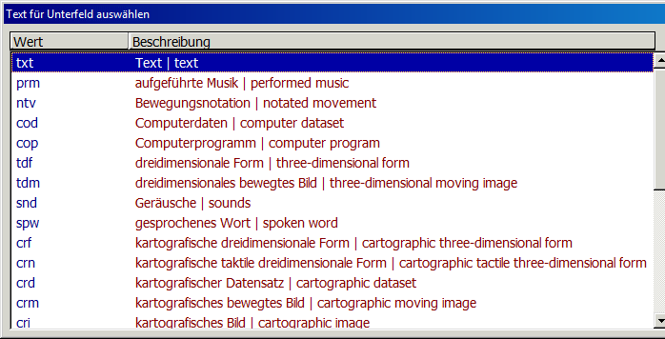
Beispiel in Aleph
Einbändige Monografie in gedruckter Form, nur Text, ohne Abbildungen
Notes:
Auswahllisten über Strg F8; bei passender Satzschablone voreingestellt (nochmal schauen, welche Satzschablonen!!!!!)
Neben Codes stehen englische Bezeichnungen – dadurch Codes verständlich, txt ist klar, aber z.B. spw für gesprochenes Wort? Aber: spw= spoken word für Hörbuch

Slide 9
Beispiele
Anwendungsrichtlinien zu den IMD-Typen
Bei der Vergabe des Medientyps orientiert man sich an dem Endgerät, wofür der Datenträger primär konzipiert ist.
Z.B. Medientyp audio für eine CD und Medientyp video für eine DVD
* Kursiver, ausgegrauter Text gibt an, wofür der Code steht
CD
Hörbuch
(einzelne Einheit)
Aleph | RDA | Element | Erfassung
060 | 6.9 | Inhaltstyp | $b spw gesprochenes Wort
061 | 3.2 | Medientyp | $b s audio
062 | 3.3 | Datenträgertyp | $b sd Audiodisk
DVD
Spielfilm (2D)
(einzelne Einheit)
Aleph | RDA | Element | Erfassung
060 | 6.9 | Inhaltstyp | $b tdi zweidimensionales bewegtes Bild
061 | 3.2 | Medientyp | $b v video
062 | 3.3 | Datenträgertyp | $b vd Videodisk
→ Keine zusätzliche Erfassung von Medientyp Computermedien !
Notes:
CD und DVD auch im Computer abspielbar; aber: Orientierung am Endgerät, wofür Datenträger PRIMÄR konzipiert ist, z.B. Videorekorder
Tdi = two dimensional image

Slide 10
Anwendungsrichtlinien zu den IMD-Typen
Inhaltstyp = Aleph 060 RDA 6.9.1.3 D-A-CH
Medientyp = Aleph 061 RDA 3.2.1.3 D-A-CH
Datenträgertyp = Aleph 062 RDA 3.3.1.3 D-A-CH
Die IMD-Typen werden nur für die Hauptkomponente erfasst,
jedoch nicht für Begleitmaterial.
→ Keine Erfassung von IMD-Typen für das Booklet!
Beispiel
CD
Roman als Hörbuch
mit Booklet (16 Seiten)
(einzelne Einheit)
Aleph | RDA | Element | Erfassung
060 | 6.9 | Inhaltstyp | $b spw gesprochenes Wort
061 | 3.2 | Medientyp | $b s audio
062 | 3.3 | Datenträgertyp | $b sd Audiodisk

Slide 11
Arbeitshilfen
Beispieltabelle IMD-Typen
+ Anhang IMD-Codes
→ Arbeitshilfen
https://wiki.dnb.de/display/RDAINFO/Regelwerk
Notes:
Diese Tabelle ist über D-A-CH-Stellen zu Inhalts-, Medien- und Datenträgertyp verlinkt; auch die engl. Bezeichnungen mit Codes sind am Ende aufgelistet;
Jetzt üben wir! Blatt zu „IMD-Typen“ austeilen; zeigen, dass Liste bei Medientyp gleichzeitig die Überschriften bei Datenträgertyp sind

